Slide 1
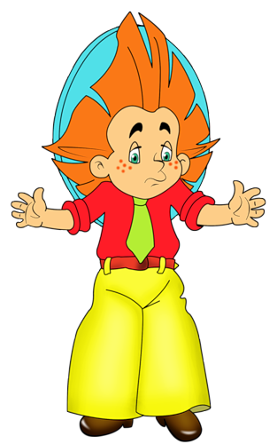
Времена года с Незнайкой

Slide 2
Ребята!
Давайте поможем Незнайке
разобраться в значениях
времен года.
Для этого вам нужно
отгадать загадки,
нажав на карточку.
На одной стороне карточки
записано время года,
а на другой ответ!

Slide 3
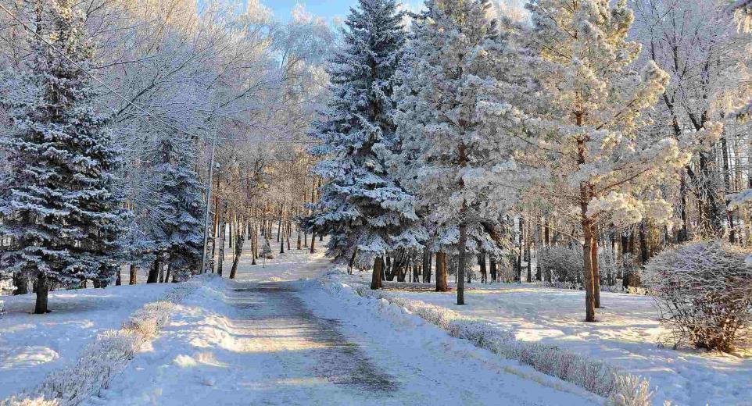
Запорошила дорожки, Разукрасила окошки. Радость людям подарила И на санках прокатила
Подумай хорошо
Подумай ещё
Осень
Верно
Весна
Лето
Зима
Увы, неверно

Slide 4
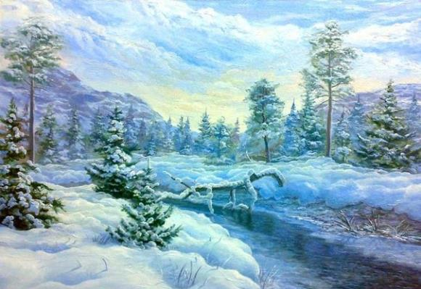
Дел у меня не мало – Я белым одеялом Всю землю укрываю, В лед реки убираю, Белю поля, дома Зовут меня …
Подумай хорошо
Подумай ещё
Осень
Верно
Весна
Лето
Зима
Увы, неверно

Slide 5
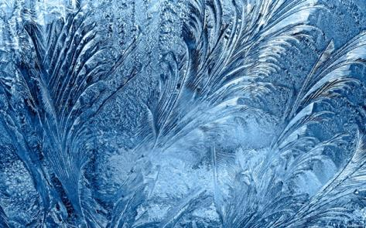
Укрыла землю одеялом, Сковала реки крепким льдом И окна нам разрисовала Искристым белым серебром.
Подумай хорошо
Подумай ещё
Осень
Верно
Весна
Лето
Зима
Увы, неверно

Slide 6
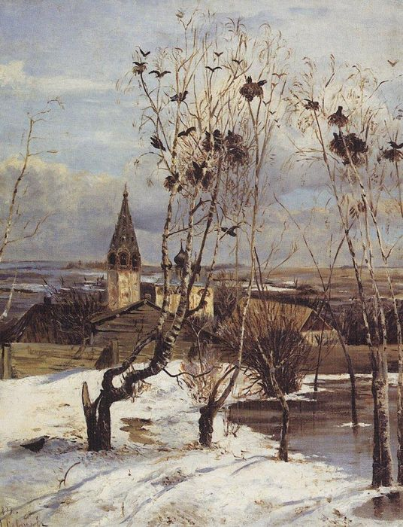
Тает снег, звенят ручьи, Все сильней потоки. И летят уже грачи К нам из стран далеких.
Весна
Подумай хорошо
Подумай ещё
Верно
Лето
Осень
Зима
Увы, неверно

Slide 7
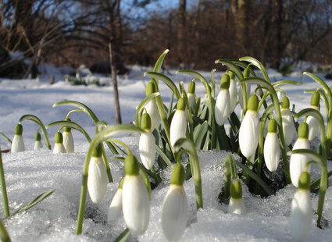
Она приходит с ласкою И со своею сказкою. Волшебной палочкой Взмахнет, В лесу подснежник расцветет.
Весна
Подумай хорошо
Подумай ещё
Верно
Лето
Осень
Зима
Увы, неверно

Slide 8
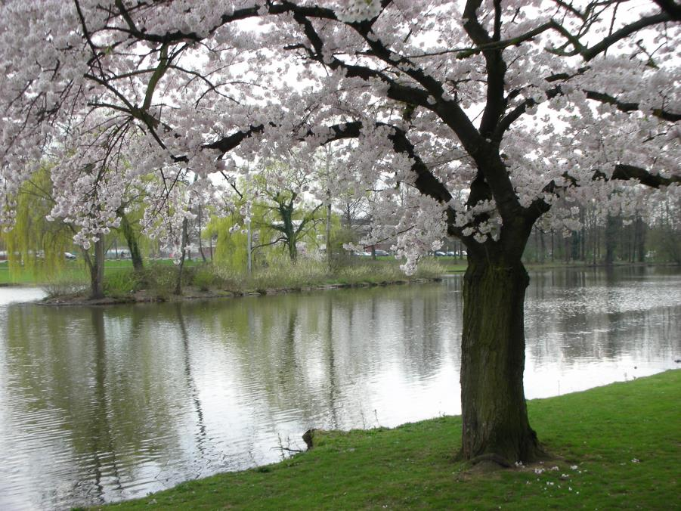
Я раскрываю почки, В зеленые листочки Деревья одеваю, Посевы поливаю, Движения полна, Зовут меня …
Весна
Подумай хорошо
Подумай ещё
Верно
Лето
Осень
Зима
Увы, неверно

Slide 9
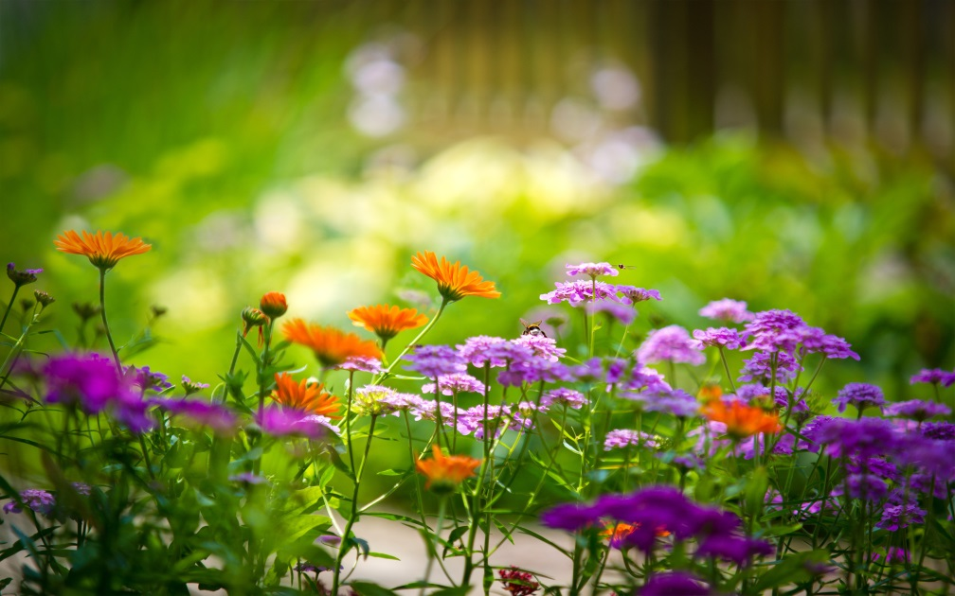
Красное, зеленое, Жаром опаленное, Желтое, плодовое, Каждый день с обновою.
Лето
Подумай хорошо
Подумай ещё
Осень
Увы, неверно
Весна
Верно
Зима

Slide 10
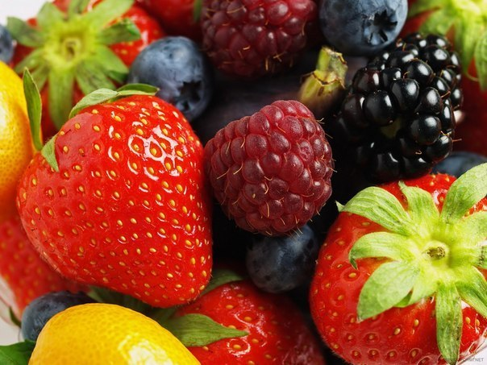
Песен полон лес и крика, Брызжет соком земляника, Дети плещутся в реке, Пляшут пчелки на цветке… Как зовется время это? Угадать нетрудно …
Лето
Подумай хорошо
Подумай ещё
Осень
Увы, неверно
Весна
Верно
Зима

Slide 11
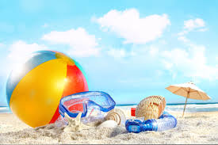
Я соткано из зноя, Несу тепло с собою, Я реки согреваю, «Купайтесь!» - приглашаю. И любите за это Вы все меня. Я …
Лето
Подумай хорошо
Подумай ещё
Осень
Увы, неверно
Весна
Верно
Зима

Slide 12
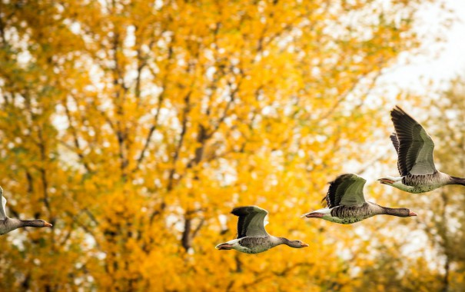
Вот и стали дни короче, И длиннее стали ночи, Птицы тянутся на юг, Пожелтели лес и луг.
Зима
Подумай ещё
Верно
Подумай хорошо
Весна
Лето
Осень
Увы, неверно

Slide 13
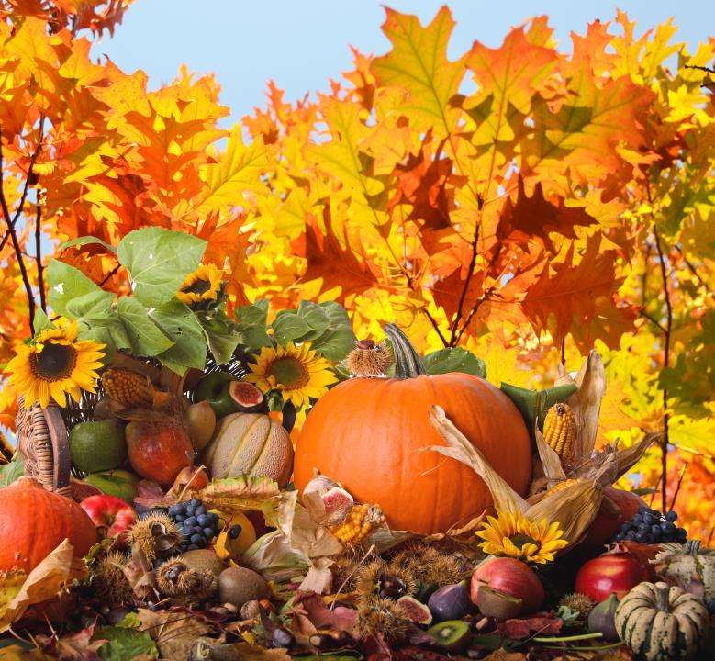
Прошла по лугам, По лесам, по полям, Припасы она заготовила нам, Упрятала их в погреба, в закрома, Сказала: «За мною нагрянет зима».
Зима
Подумай ещё
Верно
Подумай хорошо
Весна
Лето
Осень
Увы, неверно

Slide 14
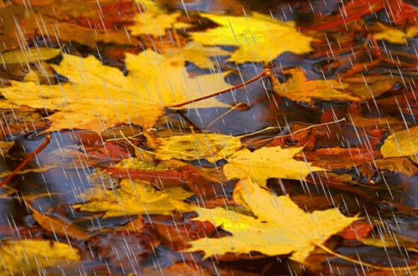
У избы помоет крышу, Отведет в берлогу Мишу, Труд крестьянский завершит, А потом листвой шуршит. Мы ее тихонько спросим: «Кто ты?» И услышим …
Зима
Подумай ещё
Верно
Подумай хорошо
Весна
Лето
Осень
Увы, неверно

Slide 15
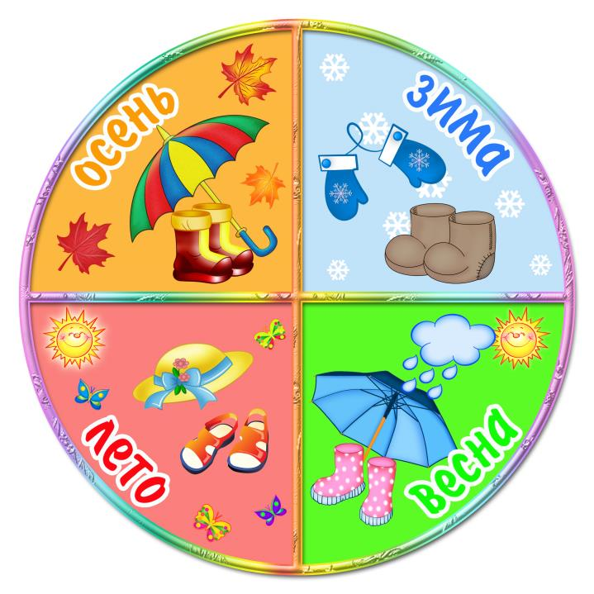
Гостьи к нам пришли: седая, А за нею – молодая, Третья ярко расцветает, А четвертая рыдает.
Лето
Увы, неверно
Подумай хорошо
Правильно
Осень
ВРЕМЕНА ГОДА

Slide 16
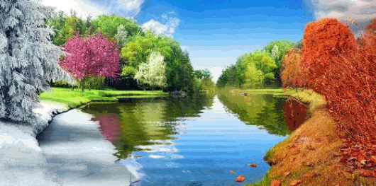
МОЛОДЦЫ!
ВЫХОД

Slide 17
Интернет-ресурсы
http://img-fotki.yandex.ru/get/5501/jlipeiton.259/0_50bc1_12af8faf_L.jpg _Незнайка
http://сезоны-года.рф/sites/default/files/vremena_goda_dly_detey.jpg картинка времена года
http://www.1zoom.net/big2/858/333717-svetik.jpg зима1
http://cs304707.vk.me/v304707690/3d1a/3wzvX1a9mpg.jpg зима2
http://www.bankoboev.ru/images/Mjk0NDg0/Bankoboev.Ru_moroznye_uzory_na_stekle.jpg - зима 3
http://img0.liveinternet.ru/images/attach/b/3/14/342/14342512_Nizhegorodskiy_hudozhestvennuyy_muzey_Nizhniy_Novgorod_1879.jpg грачи прилетели
http://oboi.kards.qip.ru/images/wallpaper/7f/d6/185983_prev_425.jpg - подснежники
http://www.dcviews.com/reviews/Nikon-S5/0147.jpg цветущее дерево
http://luxfon.com/images/201203/luxfon.com_10137.jpg лето1
http://cs403119.vk.me/v403119737/475/K2Lmn5dS-Hc.jpg ягоды
http://s1.goodfon.ru/image/319471-4752x3168.jpg - лето2

Slide 18
http://wallex.pro/upload/preview/big/e21ffd8aaf7df94acb39fb9da096ab73.jpg осень птицы
http://www.fotokanal.com/images/68/rich-autumn-harvest.jpg осень урожай
http://www.asiafaninfo.net/wp-content/uploads/2013/01/original.gif дождь
http://s50.radikal.ru/i129/1005/9c/3477b5a6ad52.gif анимация времена года
http://doshkolenok.kiev.ua/zagadki/470-zagadki-o-vremenah-goda.html загадки
http://zaycev.net/pages/9832/983281.shtml времена года весна вивальди
http://img1.liveinternet.ru/images/attach/c/2//69/614/69614723_08.png Незнайка 2
http://i041.radikal.ru/0909/c8/8468a1cee753.jpg фон
http://detsad-kitty.ru/uploads/posts/2014-03/1394538175_bezimeni-1.jpg времена года1
Ведущий мастерской:
Фокина Лидия Петровна, учитель начальных классов.
http://linda6035.ucoz.ru/load/0-0-0-186-20 инструкция

